Slide 1

2
ΠΕΡΙΕΧΟΜΕΝΑ
Α. Σκοπός του Μαθήματος Β.Θεωρία
Η μέθοδος του κρίσιμου μονοπατιού
Βασικές έννοιες
Δίκτυα AON και δίκτυα AOA
Η έννοια του κρίσιμου μονοπατιού
Χρήσιμοι χρόνοι για κάθε δραστηριότητα
Παράδειγμα
Η μέθοδος PERT
Βασικές Έννοιες
Παράδειγμα άσκησης
Υπολογισμός των μεγεθών TE, σ² και σ
Εύρεση του κρίσιμου μονοπατιού
Υπολογισμός πιθανοτήτων
Το διάγραμμα Gantt
Το διάγραμμα Gantt
Γ. Λυμένες Ασκήσεις
Δ. Ασκήσεις
ΔΙΑΧΕΙΡΙΣΗ ΕΡΓΩΝ
Η τεχνική CPM και η τεχνική PERT
3
Β. Θεωρία
4
Α. Σκοπός του Μαθήματος
Επίπεδο Α
Η μέθοδος CPM
Η μέθοδος PERT
Το διάγραμμα Gantt
Επίπεδο Β
Παραδείγματα
Λυμένες Ασκήσεις
Επίπεδο Γ
Ασκήσεις
1. Η μέθοδος του κρίσιμου μονοπατιού
1. Βασικές έννοιες
Η θεωρία της διαχείρισης έργων είναι πολύ σημαντική για την συνολική
διεκπαιρέωση ενός έργου τόσο στον τομέα της Πληροφορικής αλλά και γενικώς σε
πολλούς άλλους τομείς της ανθρώπινης δραστηριότητας.
Στο εν λόγω μάθημα θα εξετάσουμε τις τεχνικές CPM (Critical Path Method) και PERT (Program Evaluation and Review Technique), οι οποίες μας βοηθούν στο να δημιουργήσουμε το χρονοδιάγραμμα ενός έργου και να το διαχειριστούμε αποδοτικά.
Η βασική διαφορά των δύο μεθόδων είναι ότι στην μέθοδο CPM, η κάθε δραστηριότητα του έργου που διαχειριζόμαστε έχει συγκεκριμένη χρονική διάρκεια, ενώ στην μέθοδο PERT η χρονική διάρκεια μίας δραστηριότητας υπολογίζεται λαμβάνοντας υπ’όψην 3 εκτιμήσεις διάρκειας: την αισιόδοξη, την απαισιόδοξη και την πιο πιθανή (κανονική διάρκεια).

Slide 2







Β. Θεωρία
5
Β. Θεωρία
6
1. Η μέθοδος του κρίσιμου μονοπατιού
1. Βασικές έννοιες
1. Η μέθοδος του κρίσιμου μονοπατιού
1. Βασικές έννοιες
Για να είναι εφικτή η διαχείριση ενός έργου, θα πρέπει αρχικά ο διαχειριστής του έργου (project manager) να το «διασπάσει» σε επιμέρους δραστηριότητες, οι οποίες το απαρτίζουν.
Για κάθε μία από αυτές τις δραστηριότητες θα πρέπει να καθορίσει αυτές που προηγούνται ή ακολουθούν άμεσα, καθώς και μία εκτίμηση για την χρονική τους διάρκεια (όσον αφορά την μέθοδο PERT, όπως θα δούμε παρακάτω, δίνονται 3 εκτιμήσεις για την χρονική αυτή διάρκεια).
Η διάσπαση του έργου σε επιμέρους δραστηριότητες εξαρτάται κάθε φορά από το ίδιο το έργο αλλά και από την εμπειρία και την στοχευμένη ανάλυση του διαχειριστή.
Ένα παράδειγμα της διάσπασης ενός έργου σε επιμέρους δραστηριότητες, παρουσιάζεται στον πίνακα της επόμενης διαφάνειας.
Δραστηριότητα | Προηγούμενη (ες) Δραστηριότητα (ες) | Διάρκεια (μήνες)
A | - | 1
B | - | 2
C | A | 4
D | B | 2
E | C,D | 5
F | C | 2
G | E,F | 2
Πίνακας 1
Οι δραστηριότητες που δεν έχουν καμία προηγούμενη ονομάζονται αρχικές δραστηριότητες, ενώ αυτές που δεν έχουν καμία επόμενη ονομάζονται τελικές.
Β. Θεωρία
7
Β. Θεωρία
8
Η μέθοδος του κρίσιμου μονοπατιού
Δίκτυα ΑΟΝ και ΑΟΑ
Η μέθοδος του κρίσιμου μονοπατιού
Δίκτυα ΑΟΝ και ΑΟΑ
Η χρονική αλληλουχία των δραστηριοτήτων μπορεί να αναπαρασταθεί με ένα δίκτυο δραστηριοτήτων (activity network).
Ένα δίκτυο δραστηριοτήτων είναι ένας γράφος, ο οποίος αναπαριστά την χρονική αυτή αλληλουχία, αρχίζοντας από τις αρχικές δραστηριότητες και καταλλήγοντας στις τελικές.
Υπάρχουν δύο ειδών δίκτυα δραστηριοτήτων:
Τα δίκτυα AON (Activity On Node) όπου οι δραστηριότητες αναπαρίστανται ως κόμβοι του γράφου.
Τα δίκτυα AOA (Activity On Arrow) όπου οι δραστηριότητες αναπαρίστανται ως
ακμές του γράφου.
Στις επόμενες διαφάνειες παρουσιάζονται διαφορετικές περιπτώσεις για κάθε διαφορετική αναπαράσταση (Σχήμα 4.5 του βιβλίου του ΕΑΠ).
Activity On Node (AON) |  |  |  |  | Ερμηνεία | Activity On Arrow (AOA)
A |  | B |  | C | Η δραστηριότητα Α πρέπει να ολοκληρωθεί για να ξεκινήσει η δραστηριότητα Β και στη συνέχεια η δραστηριότητα C. | A |  |  | B |  | C
 | A B |  | C |  | Οι δραστηριότητες Α και Β πρέπει να ολοκληρωθούν για να ξεκινήσει η δραστηριότητα C. |  | B | A |  | C

Slide 3









Β. Θεωρία
9
Β. Θεωρία
10
Η μέθοδος του κρίσιμου μονοπατιού
Δίκτυα ΑΟΝ και ΑΟΑ
Η μέθοδος του κρίσιμου μονοπατιού
Δίκτυα ΑΟΝ και ΑΟΑ
Activity On Node (AON) |  |  | Ερμηνεία | Activity On Arrow (AOA)
A |  | C B | Οι δραστηριότητες B και C μπορούν να ξεκινήσουν μόνο όταν ολοκληρωθεί η Α. | A | B C
A B |  | C D | Η δραστηριότητα C θα ξεκινήσει όταν ολοκληρωθούνοι δραστηριότητες A και Β. Στην αναπαράσταση ΑΟΑ είναι απαραίτητη η εισαγωγή μιας ψευδό- δραστηριότητας (dummy activity) με σκοπό να απεικονισθεί αυτή η εξάρτηση. | A B | C ψευδό- δραστηριότητα D
Activity On Node (AON) |  |  | Ερμηνεία | Activity On Arrow (AOA)
A | B C | D | Οι δραστηριότητες B και C δεν μπορούν να ξεκινήσουν μέχρι να ολοκληρωθεί η Α. Αντίστοιχα, η D δεν μπορεί να ξεκινήσει μέχρι να ολοκληρωθούν οι δραστηριότητες B και C. Και στο παράδειγμα αυτό είναι αναγκαία η εισαγωγή ψευδο- δραστηριότητας στην αναπαράσταση ΑΟΑ. | A ψευδό- δραστηριότητα | B | C | D
Παρατήρηση
Οι ψευδο-δραστηριότητες θα μπορούσαν να αναπαρασταθούν και ως ακμές με
διακεκομμένες γραμμές.
Β. Θεωρία
11
Β. Θεωρία
12
Η μέθοδος του κρίσιμου μονοπατιού
Δίκτυα ΑΟΝ και ΑΟΑ
1. Η μέθοδος του κρίσιμου μονοπατιού
3. Η έννοια του κρίσιμου μονοπατιού
Παρακάτω παρουσιάζονται τα δίκτυα ΑΟΝ και ΑΟΑ του έργου το οποίο παρουσιάστηκε προηγουμένως στον πίνακα 1.
Ορισμός: μονοπάτι είναι μια ακολουθία δραστηριοτήτων, η οποία ξεκινά από μια αρχική δραστηριότητα και καταλήγει σε μία τελική.
Ορισμός: κρίσιμο μονοπάτι είναι ένα μονοπάτι του οποίου η συνολική διάρκειά του
είναι η μεγαλύτερη σε σχέση με τις διάρκειες των υπόλοιπων μονοπατιών.
Παρατήρηση: η διάρκεια του έργου ισούται με την διάρκεια του κρίσιμου μονοπατιού.
A C F
Δίκτυο ΑΟΝ
G
B
D
E
Στο προηγούμενο δίκτυο δραστηριότητας (είναι πιο εύκολο στο ΑΟΝ) βλέπουμε ότι
υπάρχουν 3 μονοπάτια:
1ο: A-C-F-G με διάρκεια 9 μήνες.
2ο: A-C-E-G με διάρκεια 12 μήνες.
3ο: B-D-E-G με διάρκεια 11 μήνες.
A
C
F
Δίκτυο ΑΟΑ
Έτσι λοιπόν, στην περίπτωσή μας, το κρίσιμο μονοπάτι είναι το A-C-E-G με συνολική διάρκεια 12 μήνες.
B
D
E
G
Η διάρκεια του έργου ισούται με την διάρκεια του κρίσιμου μονοπατιού και είναι και
αυτή 12 μήνες.

Slide 4
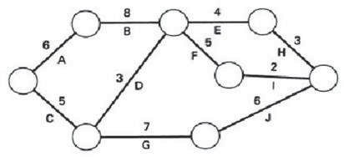
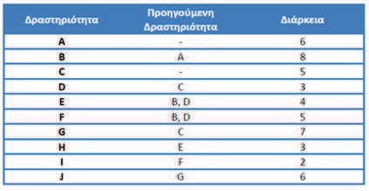
Β. Θεωρία
13
Β. Θεωρία
14
1. Η μέθοδος του κρίσιμου μονοπατιού
4. Χρήσιμοι χρόνοι για κάθε δραστηριότητα
1. Η μέθοδος του κρίσιμου μονοπατιού
4. Χρήσιμοι χρόνοι για κάθε δραστηριότητα
Εκτός από τον προφανή τρόπο υπολογισμού της κρίσιμης διαδρομής (το μονοπάτι με την μεγαλύτερη διάρκεια) χρησιμοποιείται κι ένας παραπλήσιος, ο οποίος όμως μας δίνει κάποιες παραπάνω πληροφορίες για κάθε μία από τις δραστηριότητες του έργου.
Για κάθε δραστηριότητα Χ ορίζονται οι παρακάτω χρόνοι:
ES(X): ο ενωρίτερος χρόνος στον οποίο μπορεί να αρχίσει μία δραστηριότητα
EF(X): ο ενωρίτερος χρόνος στον οποίο μπορεί να τελειώσει μία δραστηριότητα
LF(X): ο βραδύτερος χρόνος στον οποίο μπορεί να τελειώσει μια δραστηριότητα
LS(X): ο βραδύτερος χρόνος στον οποίο μπορεί να αρχίσει μια δραστηριότητα
SL(X): το χρονικό περιθώριο καθυστέρησης μιας δραστηριότητας, χωρίς να υπάρξει
καθυστέρηση του έργου
Οι δραστηριότητες X εκείνες για τις οποίες ισχύει ότι SL(X) = 0, ανήκουν σε κρίσιμο μονοπάτι.
Έστω ότι ως L(X) ορίζεται η διάρκεια της κάθε δραστηριότητας.
Ενωρίτερος Χρόνος Έναρξης ES(X)
Αν X αρχική δραστηριότητα, τότε ES(X) = 0
Αν Χ μη αρχική δραστηριότητα, τότε ES(X) = max(EF(J)), όπου J οι αμέσως προηγούμενες δραστηριότητες της X
Ενωρίτερος Χρόνος Πέρατος EF(X)
EF(X) = ES(X) + L(X)
Βραδύτερος Χρόνος Πέρατος LF(X)
Αν Χ τελική δραστηριότητα, τότε LF(X) = max(EF(J)), όπου J όλες οι τελικές δραστηριότητες
Αν Χ μη τελική δραστηριότητα, τότε LF(X) = min(LS(J)), όπου J όλες οι αμέσως επόμενες
δρασηριότητες της X
Βραδύτερος Χρόνος Έναρξης LS(X)
LS(X) = LF(X) – L(X)
Χρονικό Περιθώριο Καθυστέρησης SL(X)
SL(X) = LF(X) – EF(X) = LS(X) – ES(X)
Β. Θεωρία
15
Β. Θεωρία
16
1. Η μέθοδος του κρίσιμου μονοπατιού
5. Παράδειγμα
Έστω ένα έργο το οποίο αναπαρίσταται από το παρακάτω δίκτυο ΑΟΑ:
1. Η μέθοδος του κρίσιμου μονοπατιού
5. Παράδειγμα
Με βάση το δίκτυο ΑΟΑ της εκφώνησης δημιουργούμε τον ακόλουθο πίνακα στον οποίο παρουσιάζονται οι δραστηριότητες του έργου, οι εξαρτήσεις τους και η διάρκειά τους, θεωρώντας ότι οι δραστηριότητες που βρίσκονται αριστερά ξεκινούν πριν τις δραστηριότητες που βρίσκονται δεξιά.
α. Για τις δραστηριότητες του παραπάνω δικτύου υπολογίστε τους χρόνους ES, EF, LS, LF, SL.
β. Ποιό είναι το κρίσιμο μονοπάτι του έργου;

Slide 5
Β. Θεωρία
17
Β. Θεωρία
18
1. Η μέθοδος του κρίσιμου μονοπατιού
5. Παράδειγμα
1. Η μέθοδος του κρίσιμου μονοπατιού
5. Παράδειγμα
α. Οι χρόνοι ES, EF, LS, LF και SL για κάθε δραστηριότητα παρουσιάζονται συγκεντρωμένοι στον παρακάτω πίνακα:
β. Με βάση το διάγραμμα ΑΟΑ και τον προηγούμενο πίνακα, το έργο έχει δύο κρίσιμα μονοπάτια:
A-B-E-H (διάρκεια 21 μήνες)
A-B-F-I (διάρκεια 21 μήνες)
Δραστηριότητα | Προηγούμενες | Επόμενες | Διάρκεια L(Χ) | ES(Χ) | EF(Χ) | LS(Χ) | LF(Χ) | SL(X)
A | - | B | 6 | 0 | 6 | 0 | 6 | 0
B | A | E, F | 8 | 6 | 14 | 6 | 14 | 0
C | - | D, G | 5 | 0 | 5 | 3 | 8 | 3
D | C | E, F | 3 | 5 | 8 | 11 | 14 | 6
E | B,D | H | 4 | 14 | 18 | 14 | 18 | 0
F | B,D | I | 5 | 14 | 19 | 14 | 19 | 0
G | C | J | 7 | 5 | 12 | 8 | 15 | 3
H | E | - | 3 | 18 | 21 | 18 | 21 | 0
I | F | - | 2 | 19 | 21 | 19 | 21 | 0
J | G | - | 6 | 12 | 18 | 15 | 21 | 3
Όπως παρατηρούμε και στον πίνακα, οι δραστηριότητες A, B, E, F, H και I έχουν SL
= 0 και συνεπώς ανήκουν σε κρίσιμο μονοπάτι.
Β. Θεωρία
2. Η μέθοδος PERT
1. Βασικές Έννοιες
19
Β. Θεωρία
2. Η μέθοδος PERT
20
2. Παράδειγμα άσκησης
Έστω ότι παρακάτω παρουσιάζονται οι δραστηριότητες ενός έργου (για κάθε
δραστηριότητα δίνονται οι 3 χρόνοι a, m και b).
Τις περισσότερες των περιπτώσεων, ο διαχειριστής ενός έργου δεν μπορεί να είναι απόλυτα βέβαιος για την χρονική διάρκεια των δραστηριοτήτων που το απαρτίζουν. Έτσι λοιπόν, η μέθοδος PERT καταγράφει για κάθε δραστηριότητα:
μία αισιόδοξη εκτίμηση – α
μία περισσότερο πιθανή (κανονική) εκτίμηση – m
μία απαισιόδοξη εκτίμηση – b
Με την χρήση της τεχνικής PERT υπολογίζουμε τον μέσο χρόνο διάρκειας μιας δραστηριότητας, συνυπολογίζοντας τις τρεις παραπάνω εκτιμήσεις.
Στην συνέχεια μπορούμε να υπολογίσουμε την πιθανότητα ολοκλήρωσης του έργου
μέσα σε κάποιο χρονικό διάστημα.
Θα επιδείξουμε την χρήση της τεχνικής PERT με ένα παράδειγμα.
Δραστηριότητα | Προηγούμενη/ες | Περιγραφή | α | m | b
Α | - | Ανάλυση Αναγκών | 20 | 30 | 50
Β | Α | Σχεδίαση 3D Αντικειμένων | 50 | 60 | 80
Γ | Α | Σχεδίαση Portal | 20 | 30 | 50
Δ | Α | Σχεδιασμός Αλγορίθμων | 10 | 30 | 70
Ε | Β | Ανάπτυξη 3D Αντικειμένων | 170 | 180 | 200
ΣΤ | Γ | Ανάπτυξη Portal | 110 | 120 | 140
Ζ | Δ | Ανάπτυξη Αλγορίθμων | 190 | 210 | 250
Η | Ε, ΣΤ, Ζ | Ολοκλήρωση Συστήματος | 20 | 30 | 50
Θ | Η | Εγκατάσταση & Έλεγχος | 20 | 30 | 50
Ι | Θ | Εκπαίδευση & Αποδοχή | 20 | 30 | 50

Slide 6
Β. Θεωρία
2. Η μέθοδος PERT
2. Παράδειγμα άσκησης
21
Β. Θεωρία
2. Η μέθοδος PERT
22
3. Υπολογισμός των μεγεθών TE, σ² και σ
Σε κάθε έργο το οποίο υλοποιείται μέσω της τεχνικής PERT μπορούμε να έχουμε ένα ή περισσότερα κρίσιμα σημεία ή σημεία ελέγχου (milestones).
Κρίσιμο σημείο καλείται ένα σημείο του οποίου η ολοκλήρωση είναι σημαντική για την συνολική ολοκλήρωση του έργου.
Στην συγκεκριμένη περίπτωση θεωρούμε ως κρίσιμα σημεία τα εξής (η επιλογή εξαρτάται από τον ίδιο τον διαχειριστή του έργου):
Την ολοκλήρωση της Η.
Την ολοκλήρωση της I.
Με βάση τις παραπάνω εκτιμήσεις (α, m και b), μπορούμε τώρα να υπολογίσουμε για κάθε δραστηριότητα τον αναμενόμενο χρόνο ολοκλήρωσής της (ΤΕ), καθώς την διακύμανση (σ² – το ΕΑΠ την αναφέρει και ως «απόκλιση») αλλά και την τυπική απόκλισή της (σ), με βάση τους παρακάτω τύπους:
O αναμενόμενος χρόνος ολοκλήρωσης ΤΕ δίνεται από τον τύπο:
a + 4m + b
TE =
6
Η διακύμανση σ² δίνεται από τον τύπο:
2
2 {
b − a
⎞
ο =
| |
⎝ ⎠
6
Η τυπική απόκλιση σ δίνεται από τον τύπο:
ο =
_{ο} 2
Β. Θεωρία
2. Η μέθοδος PERT
4. Εύρεση του κρίσιμου μονοπατιού
23
Β. Θεωρία
2. Η μέθοδος PERT
24
4. Εύρεση του κρίσιμου μονοπατιού
Σύμφωνα με την τεχνική PERT, υπολογίζουμε αρχικά για κάθε δραστηριότητα τον αναμενόμενο χρόνο της ΤΕ, καθώς και την διακύμανσή της σ².
Στην συνέχεια με βάση τον αναμενόμενο χρόνο, βρίσκουμε τις δραστηριότητες εκείνες οι οποίες ανήκουν στο κρίσιμο μονοπάτι.
Δραστηριότητα | TE | _{σ}2
Α | 32 | 25
Β | 62 | 25
Γ | 32 | 25
Δ | 34 | 100
Ε | 182 | 25
ΣΤ | 122 | 25
Ζ | 214 | 100
Η | 32 | 25
Θ | 32 | 25
Ι | 32 | 25
Το κρίσιμο μονοπάτι μπορεί να βρεθεί είτε σχεδιάζοντας το δίκτυο δραστηριοτήτων και βρίσκοντας το μονοπάτι με την μεγαλύτερη διάρκεια είτε υπολογίζοντας το χρονικό περιθώριο (SLACK – SL) των δραστηριοτήτων και κρατώντας αυτές οι οποίες έχουν χρονικό περιθώριο ίσο με το μηδέν.
Στην τεχνική PERT υπάρχει αναγκαστικά ένα και μόνο κρίσιμο μονοπάτι.
Αν υπάρχουν περισσότερα του ενος μονοπάτια με τον ίδιο ακριβώς μέγιστο αναμενόμενο χρόνο, τότε κρίσιμο μονοπάτι είναι πλέον αυτό με την μεγαλύτερη συνολική διακύμανση.
Αν και οι συνολικές διακυμάνσεις είναι ίδιες, τότε διαλέγουμε κάποιο από τα υποψήφια κρίσιμα μονοπάτια με αυθαίρετο τρόπο.
Παρατήρηση: επειδή ο αναμενόμενος χρόνος υπολογίζεται σε ημέρες, αν θέλουμε
μπορούμε να στρογγυλοποιήσουμε τυχόν δεκαδικό αποτέλεσμα προς τα πάνω.

Slide 7
Β. Θεωρία
2. Η μέθοδος PERT
4. Εύρεση του κρίσιμου μονοπατιού
25
Β. Θεωρία
2. Η μέθοδος PERT
26
4. Εύρεση του κρίσιμου μονοπατιού
Όσον αφορά την παραπάνω άσκηση, το δίκτυο ΑΟΝ είναι το εξής:
Στο ίδιο συμπέρασμα μπορούμε να καταλήξουμε αν υπολογίσουμε τους χρόνους ES, EF, EF, LF και SL για όλες τις δραστηριότητες:
Β Ε
62 182
Δραστηριότητα | Προηγούμενη/ες | TE | ES | EF | LS | LF | SL
Α | - | 32 | 0 | 32 | 0 | 32 | 0
Β | Α | 62 | 32 | 94 | 36 | 98 | 4
Γ | Α | 32 | 32 | 64 | 126 | 158 | 94
Δ | Α | 34 | 32 | 66 | 32 | 66 | 0
Ε | Β | 182 | 94 | 276 | 98 | 280 | 4
ΣΤ | Γ | 122 | 64 | 186 | 158 | 280 | 94
Ζ | Δ | 214 | 66 | 280 | 66 | 280 | 0
Η | Ε, ΣΤ, Ζ | 32 | 280 | 312 | 280 | 312 | 0
Θ | Η | 32 | 312 | 344 | 312 | 344 | 0
Ι | Θ | 32 | 344 | 376 | 344 | 376 | 0
A Γ ΣΤ Η Θ Ι
32 32 122 32 32 32
Δ Ζ
34 214
Μονοπάτια:
1^{ο} μον: A-B-E-Η-Θ-Ι με αναμενόμενη διάρκεια 372 ημέρες
2^{ο} μον: Α-Γ-ΣΤ-Η-Θ-Ι με αναμενόμενη διάρκεια 282 ημέρες
3^{ο} μον: Α-Δ-Ζ-Η-Θ-Ι με αναμενόμενη διάρκεια 376 ημέρες (κρίσιμο μονοπάτι)
Άρα λοιπόν η αναμενόμενη διάρκεια του έργου, ισούται με την αναμενόμενη διάρκεια
του κρίσιμου μονοπατιού και είναι:
ΤΕέργου = ΤΕκρίσιμου μονοπατιού = 376 ημέρες
Β. Θεωρία
2. Η μέθοδος PERT
5. Υπολογισμός πιθανοτήτων
27
Β. Θεωρία
2. Η μέθοδος PERT
28
5. Υπολογισμός πιθανοτήτων
Μετά την εύρεση του κρίσιμου μονοπατιού, σε κάθε άσκηση μπορούν να μας ζητηθούν επιπρόσθετα δύο πράγματα.
α. Να μας δίνονται συγκεκριμένα χρονικά περιθώριο για την ολοκλήρωση του έργου και νας μας ζητείται η πιθανότητα να ολοκληρωθεί το έργο μέσα στα χρονικά αυτά περιθώρια.
β. Να μας δίνεται η πιθανότητα ολοκλήρωσης και να μας ζητείται ο χρόνος ολοκλήρωσης του έργου με αυτή την πιθανότητα.
Θα αναλύσουμε τις δύο αυτές περιπτώσεις παρακάτω.
α. Να μας δίνονται συγκεκριμένα χρονικά περιθώριο για την ολοκλήρωση του έργου και νας μας ζητείται η πιθανότητα να ολοκληρωθεί το έργο μέσα στα χρονικά αυτά περιθώρια.
Έστω λοιπόν ότι μας ζητείται η πιθανότητα να ολοκληρωθεί το έργο σε τ = 390
ημέρες. Αρχικά θα πρέπει να υπολογίζουμε τον παράγοντα z ως εξής:
ı − TE
_{z =} έθψοϖ
ο ² έθψοϖ
όπου:
τ : το χρονικό περιθώριο μέσα στο οποίο θέλουμε να ολοκληρωθεί το έργο
TE_{έργου} : ο αναμενόμενος χρόνος ολοκλήρωσης του έργου (δηλαδή το άθροισμα των ΤΕ των δραστηριοτήτων της κρίσιμης διαδρομής)
^{σ2}έργου :
το άθροισμα των διακυμάνσεων (το ΕΑΠ τις αναφέρει και ως
αποκλίσεις) των δραστηριοτήτων της κρίσιμης διαδρομής.

Slide 8

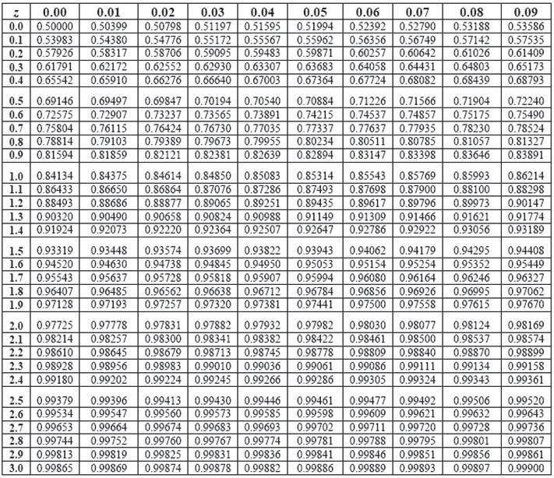
Β. Θεωρία
2. Η μέθοδος PERT
5. Υπολογισμός πιθανοτήτων
29
Β. Θεωρία
2. Η μέθοδος PERT
30
5. Υπολογισμός πιθανοτήτων
Έτσι λοιπόν, για την περίπτωσή μας έχουμε:
z = (390-376) / 300^{1/2} = 14 / 17.32 = 0.808.
Αφού βρούμε τον παράγοντα z, πηγαίνουμε στον Στατιστικό Πίνακα Κανονικής Κατανομής (βλέπε παρακάτω) και βρίσκουμε την αντίστοιχη πιθανότητα.
Στην περίπτωσή μας:
P(Z ≤ 0,808) = P(τ ≤ 390) = 78.814%
β. Να μας δίνεται η πιθανότητα ολοκλήρωσης και να μας ζητείται ο χρόνος ολοκλήρωσης του έργου με αυτή την πιθανότητα.
Έστω λοιπόν ότι μας ζητείται σε πόσο χρόνο θα ολοκληρωθεί το έργο με πιθανότητα
90%.
Από τον Στατιστικό Πίνακα Κανονικής Κατανομής βρίσκουμε τον αντίστοιχο παράγοντα z για την συγκεκριμένη πιθανότητα.
Για πιθανότητα 90%, ο παράγοντας z είναι 1,28.
Άρα λοιπόν:
(τ-376)/300^{1/2} = 1.28
(τ-376)/ 17,32 = 1.28
τ-376 = 22.1696
τ = 398.1696
Επομένως, το έργο θα ολοκληρωθεί με πιθανότητα 90% σε περίπου 399 ημέρες.
31
32
Β. Θεωρία
2. Η μέθοδος PERT
5. Υπολογισμός πιθανοτήτων
Ο Στατιστικός Πίνακας Κανονικής Κατανομής περιορίζει τον παράγοντα z μεταξύ του
0.00 και 3.09.
Τι γίνεται αν ο παράγοντας z είναι μικρότερος του 0 ή μεγαλύτερος του 3.09;
Αν z < 0, ισχύει ότι: P(z) = 1 – P(-z).
Αν z > 3.09, ισχύει ότι P(z) = 0.9999 (προσεγγίζει το 100%).

Slide 9
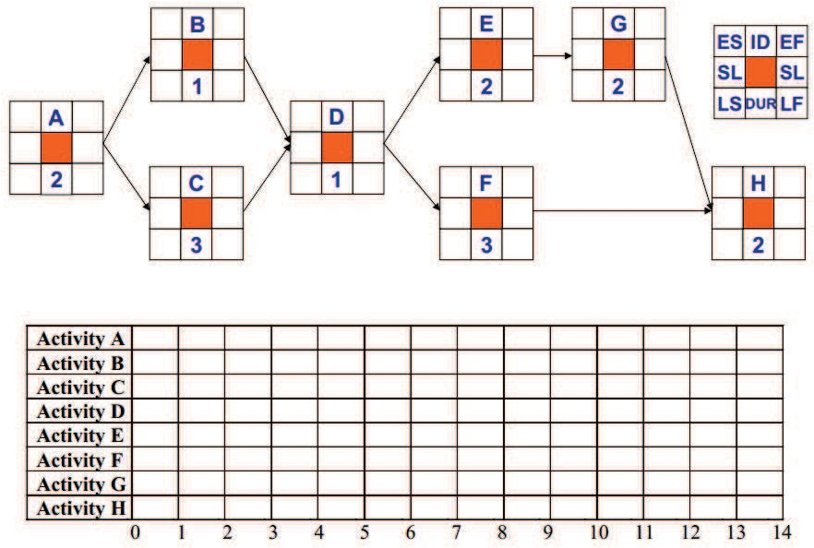
Β. Θεωρία
3. Το διάγραμμα Gantt
1. Το διάγραμμα Gantt
33
Β. Θεωρία
3. Το διάγραμμα Gantt
34
1. Το διάγραμμα Gantt
Εκτός από το δίκτυο δραστηριοτήτων, μπορούμε να επιδείξουμε την χρονική
διάρκεια ενός έργου χρησιμοποιώντας το διάγραμμα Gantt.
Θα επιδείξουμε την χρήση του διαγράμματος Gantt, αναπαριστώντας με αυτό τις περισσότερο πιθανές διάρκειες των δραστηριοτήτων του παραπάνω παραδείγματος (λόγω του ότι τα νούμερα είναι «στρογγυλά» σε σχέση με τις αναμενόμενες διάρκειες.).
Το διάγραμμα Gantt για το συγκεκριμένο παράδειγμα, παρουσιάζεται παρακάτω.
Υποθέτουμε ότι το έργο θα αρχίσει τον Ιανουάριου του 2013.
 | 1/13 | 2/13 | 3/13 | 4/13 | 5/13 | 6/13 | 7/13 | 8/13 | 9/13 | 10/13 | 11/13 | 12/13
Α
Β
Γ
Δ
Ε
ΣΤ
Ζ
Η |  |  |  |  |  |  |  |  |  | ©
Θ
Ι |  |  |  |  |  |  |  |  |  |  |  | ©
Δραστηριότητα | Προηγούμενη/ες | α | m | b
Α | - | 20 | 30 | 50
Β | Α | 50 | 60 | 80
Γ | Α | 20 | 30 | 50
Δ | Α | 10 | 30 | 70
Ε | Β | 170 | 180 | 200
ΣΤ | Γ | 110 | 120 | 140
Ζ | Δ | 190 | 210 | 250
Η | Ε, ΣΤ, Ζ | 20 | 30 | 50
Θ | Η | 20 | 30 | 50
Ι | Θ | 20 | 30 | 50
© - Ορόσημο/Milestone.
(Τα ορόσημα βρίσκονται στο τέλος της κάθε δραστηριότητας)
Β. Θεωρία
3. Το διάγραμμα Gantt
1. Το διάγραμμα Gantt
35
36
Γ. Λυμένες Ασκήσεις
Άσκηση 1 (Εκφώνηση)
Το διάγραμμα Gantt συνήθως χρησιμοποιείται μετά τον αρχικό χωρισμό του έργου σε
δραστηριότητες και την απόδοση εκτιμήσεων σε αυτές.
Το παραπάνω πρότυπο δεν είναι το μοναδικό που θα μπορούσε να χρησιμοποιήσει κάποιος για την αναπαράσταση του διαγράμματος Gantt.
Στην παρακάτω διεύθυνση μπορούν να βρεθούν πολλά πρότυπα (αρκετά με την μορφή templates του Excel) που χρησιμοποιούνται για τον σκοπό αυτό:
http://www.vertex42.com/ExcelTemplates/excel-gantt-chart.html
Δίνεται το παρακάτω δίκτυο ΑΟΝ, όπου για κάθε κόμβο έχει συμπληρωθεί το όνομα
(ID) της δραστηριότητας και η διάρκεια (DUR).

Slide 10
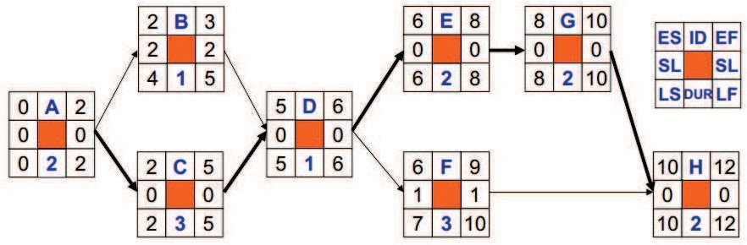
37
38
Γ. Λυμένες Ασκήσεις
Άσκηση 1 (Εκφώνηση)
Γ. Λυμένες Ασκήσεις
Άσκηση 1 (Επίλυση)
Ερώτημα 1
Να συμπληρώσετε τα κενά (ES, EF, LS, LF, SL) στο δίκτυο ΑΟΝ και να βρείτε τη
συνολική διάρκεια του έργου.
Ερώτημα 1
Ο συνολικός χρόνος είναι 12.
Ερώτημα 2
Στον πίνακα που δίνεται, να δημιουργήσετε το διάγραμμα GANTΤ του έργου, σημειώνοντας με Χ το κελί/ά που αντιστοιχούν σε κάθε δραστηριότητα, ανάλογα με τη διάρκειά της.
39
40
Γ. Λυμένες Ασκήσεις
Άσκηση 1 (Επίλυση)
Δ. Ασκήσεις
Άσκηση 1
Ερώτημα 2
Δίνεται ο παρακάτω πίνακας:
Κωδικός Δραστηριότητας | Προηγούμενες | Επόμενες | Διάρκεια (ημέρες) | ES | EF | LS | LF | TF
100 | - | 201,202 | 12
101 | - | 301 | 13
102 | - | 203,204 | 9
201 | 100 | 302 | 10
202 | 100 | 301 | 21
203 | 102 | 301 | 8
204 | 102 | 303,304 | 15
301 | 101, 202, 203 | 401 | 23
302 | 201 | 401 | 11
303 | 204 | 401 | 10
304 | 204 | - | 10
401 | 301, 302, 303 | - | 9
Activity A | X | X
Activity B |  |  | X
Activity C |  |  | X | X | X
Activity D |  |  |  |  |  | X
Activity E |  |  |  |  |  |  | X | X
Activity F |  |  |  |  |  |  | X | X | X
Activity G |  |  |  |  |  |  |  |  | X | X
Activity H |  |  |  |  |  |  |  |  |  |  | X | X
 | 1 | 2 | 3 | 4 | 5 | 6 | 7 | 8 | 9 | 10 | 11 | 12 | 13 | 14
α. Κατασκευάστε το διάγραμμα PERT.
β. Συμπληρώστε τον πίνακα και βρείτε τα κρίσιμα μονοπάτια.

